Slide 1
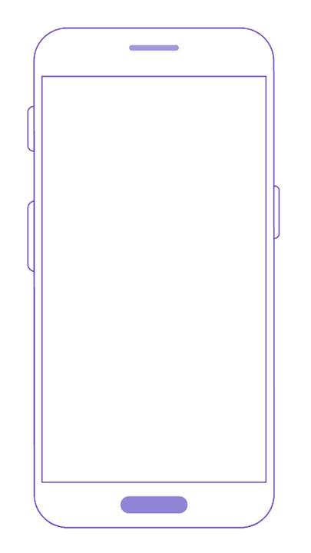
메인 화면
Feb 2020
기능
일정&달력
To-Do List
식단&운동
가계부
생리표시
일기
Memo
D-day
날씨
일정&달력 부가설명
일정 등록
D-Day 표시여부
일정 시간(하루종일) 선택 및 알림 등록 여부
일정 반복 표시 여부 (매일,매주,매월,매년,사용자설정)
일정 분류 – 색으로 구분
스티커 선택 여부
To-Do List
v
출근하기
감자먹기
schedule
9:00-18:00 출근
Daily
나는 오늘 출근을 했다. 진짜 싫다…

Slide 2
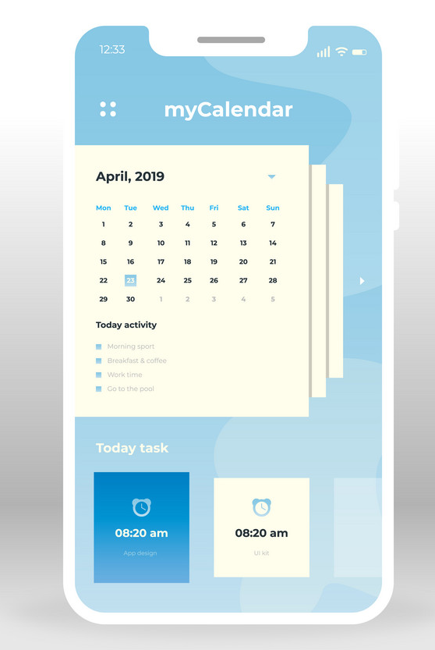
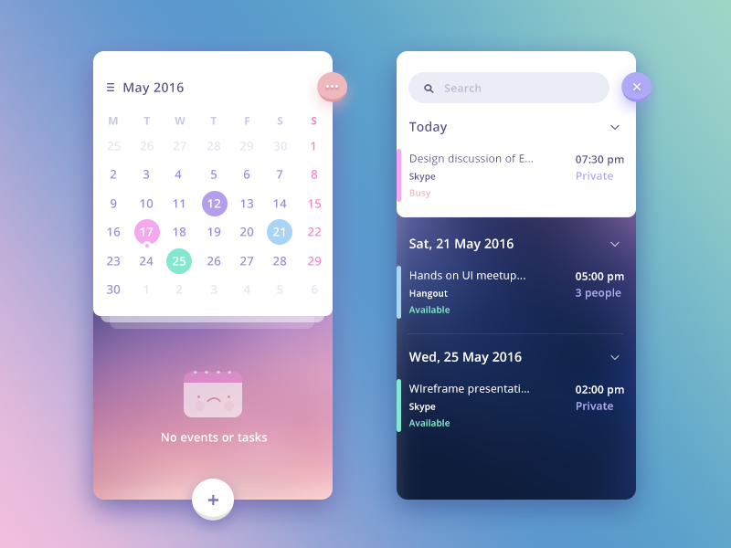
참고 디자인
달력&일정

Slide 3
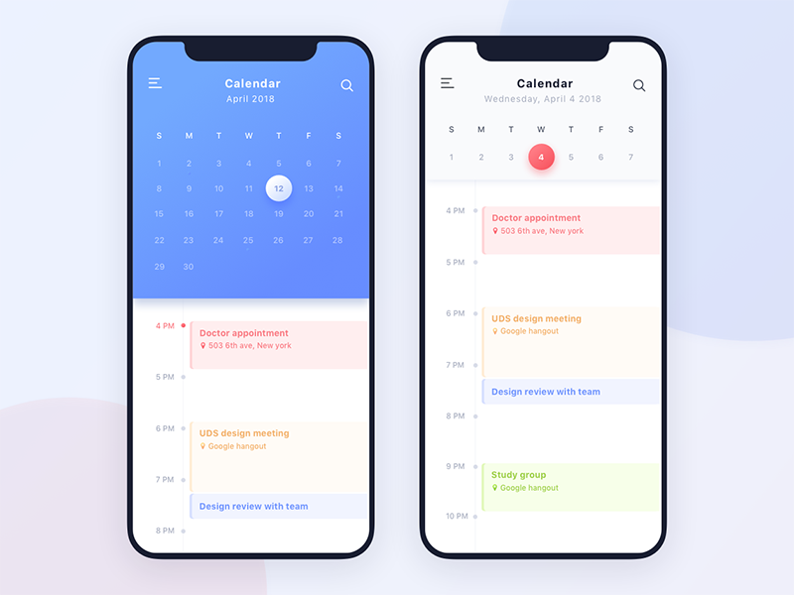
참고 디자인
달력&일정

Slide 4
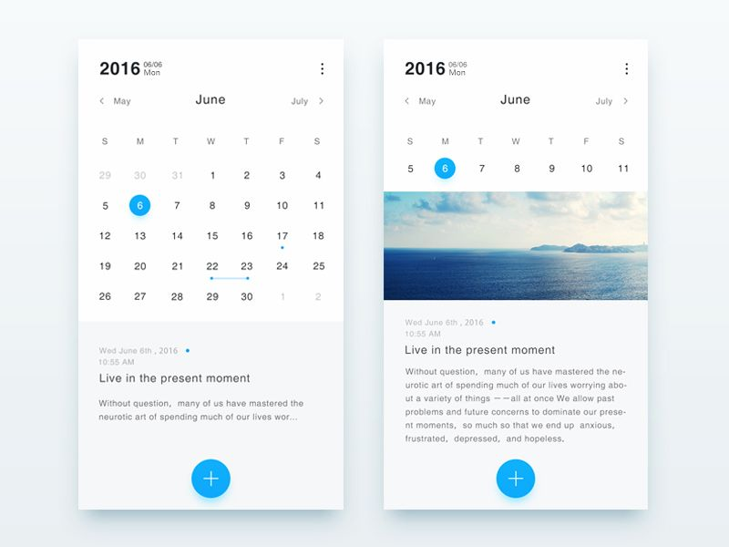
참고 디자인
달력&일정

